Slide 1



Google - 8

Slide 2
Google,
Nos hace recordar efemérides y acontecimientos importantes que no deberían pasar desapercibidas pero gracias a esta compañía multinacional nos pone al tanto y nos instruye en cualquier tema o materia relacionada con el día de hoy.

Slide 3
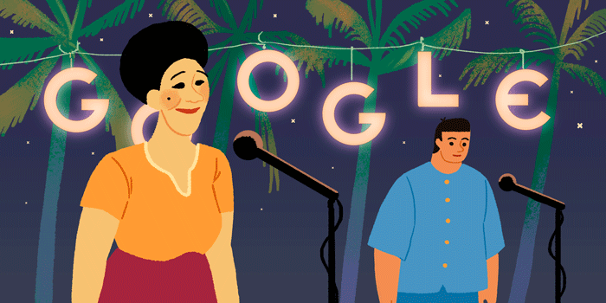
30 ago. 2018
85.º aniversario del nacimiento de Prayoon Yommium

Slide 4
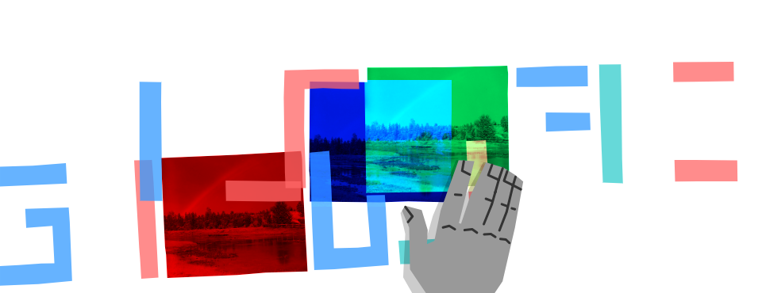
30 ago. 2018
155.º aniversario del nacimiento de Sergey Prokudin-Gorsky

Slide 5

27 ago. 2018
198.° aniversario del primer ascenso al Zugspitze

Slide 6
Los doodles son los divertidos, sorprendentes e incluso a veces espontáneos cambios que se realizan en el logotipo de Google para conmemorar festividades, aniversarios y las vidas de célebres artistas, pioneros y científicos.

Slide 7

27 ago. 2018
110.º aniversario del nacimiento de Sir Donald George Bradman ("El Don")

Slide 8

21 ago. 2018
107.º aniversario del nacimiento de Ismat Chughtai

Slide 9

18 ago. 2018
Juegos Asiáticos 2018

Slide 10
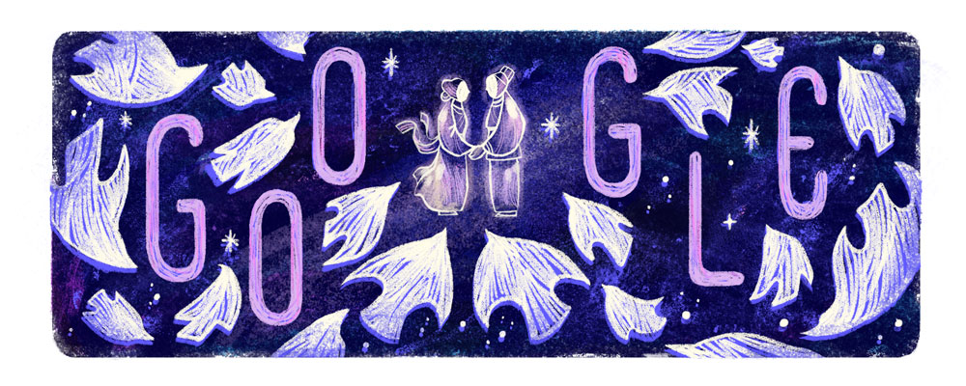
17 ago. 2018
Festival Qi Xi 2018

Slide 11
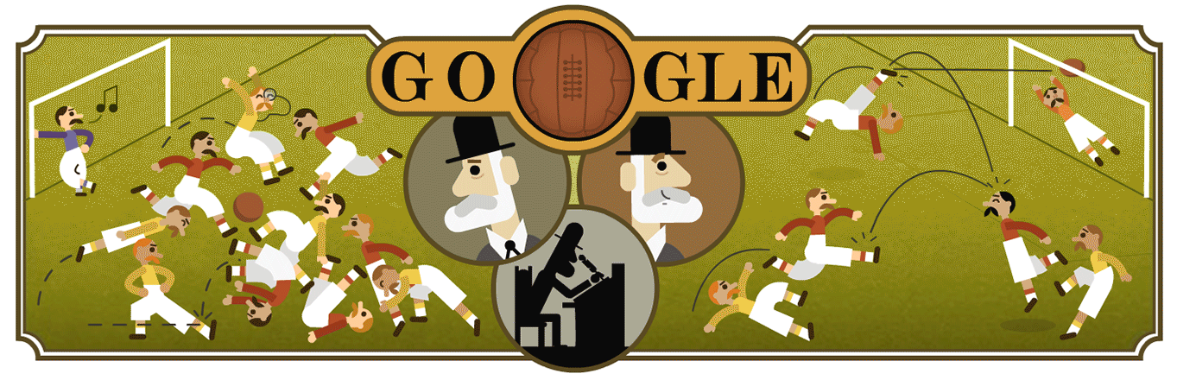
16 ago. 2018
187.º aniversario del nacimiento de Ebenezer Cobb Morley

Slide 12
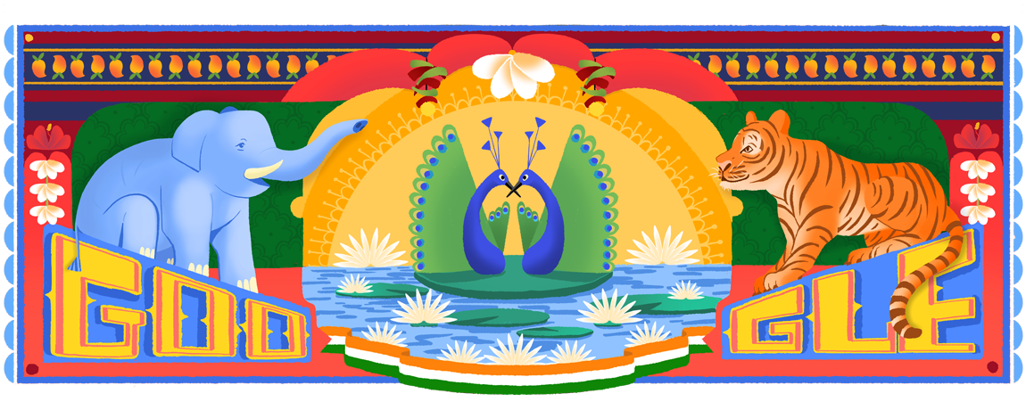
15 ago. 2018
Día de la Independencia de la India 2018

Slide 13
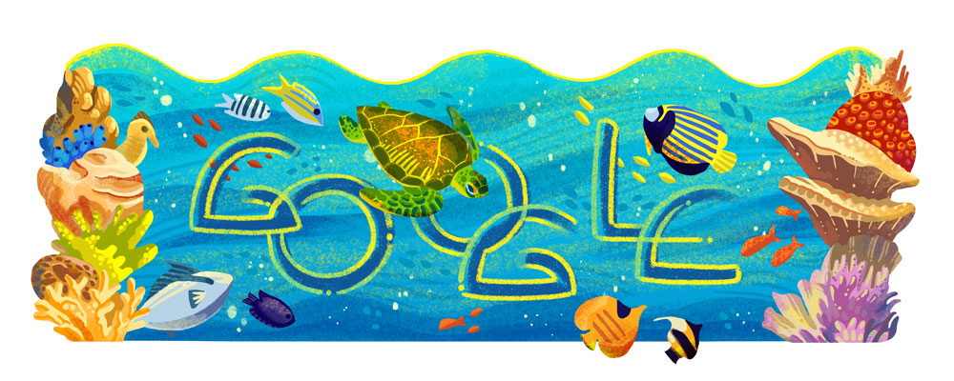
14 ago. 2018
27.º aniversario del Parque nacional de Bunaken

Slide 14
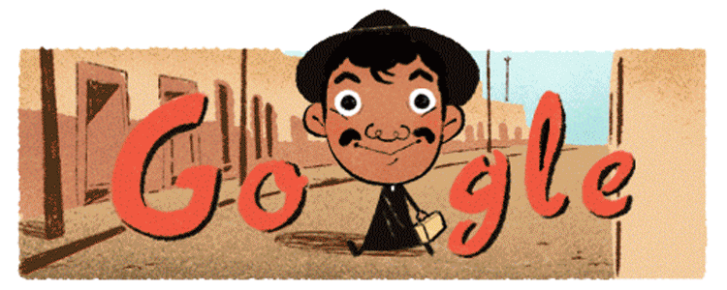
12 ago. 2018
107.º aniversario del nacimiento de Mario "Cantinflas" Moreno

Slide 15

10 ago. 2018
Día de la Independencia de Ecuador 2018

Slide 16
¿Cuántos doodles ha creado Google a lo largo de los años?
El equipo ha creado más de 2.000 doodles para nuestras páginas principales de todo el mundo.

Slide 17
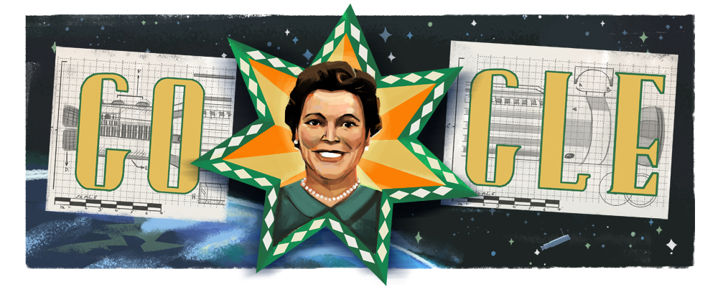
9 ago. 2018
110.º aniversario del nacimiento de Mary G. Ross

Slide 18

8 ago. 2018
78.º aniversario del nacimiento de Dilip Sardesai

Slide 19
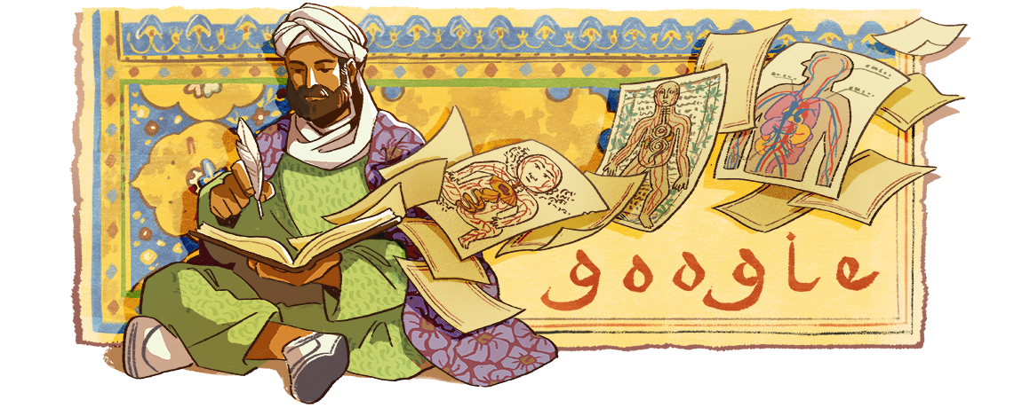
7 ago. 2018
1038.º aniversario del nacimiento de Ibn Sina

Slide 20
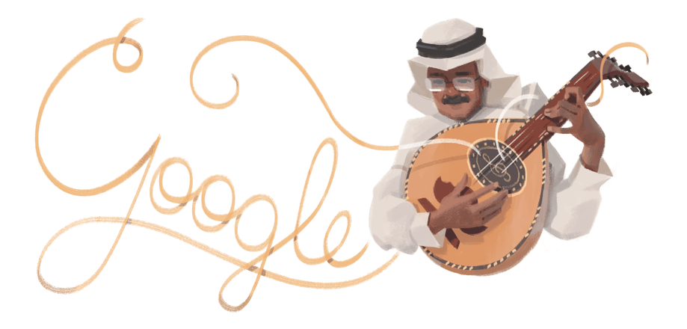
5 ago. 2018
78.º aniversario del nacimiento de Talal Maddah

Slide 21
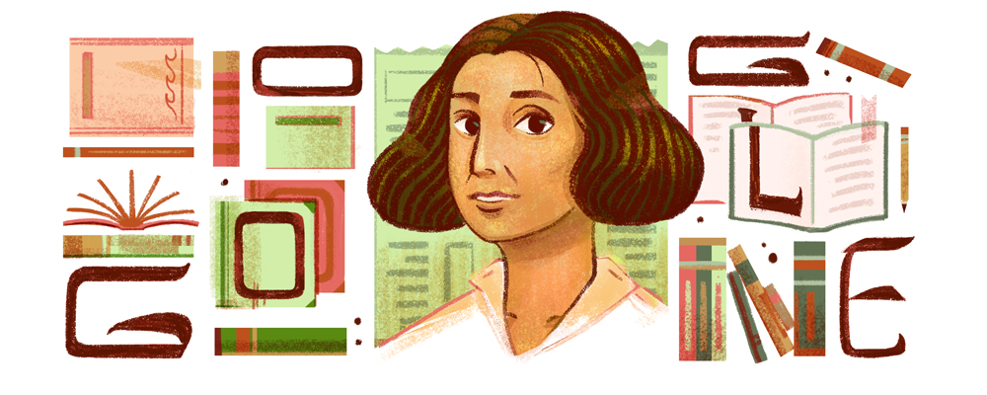
4 ago. 2018
121.º aniversario del nacimiento de Anbara Salam Khalidi

Slide 22
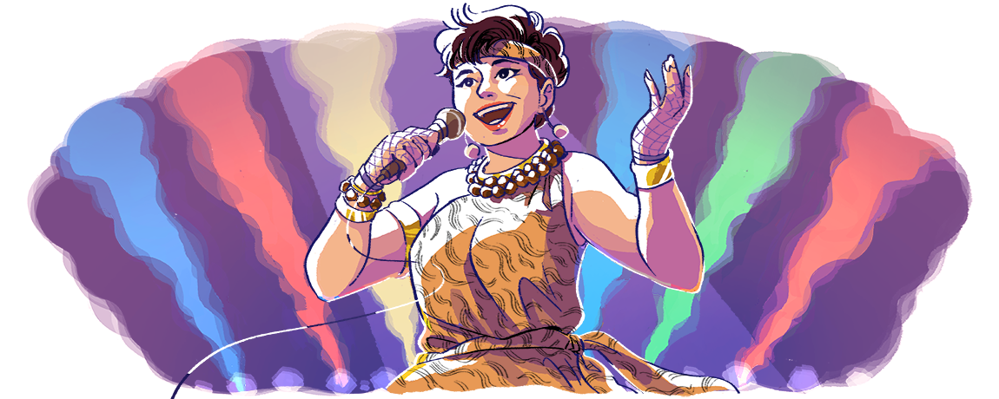
4 ago. 2018
57.º aniversario del nacimiento de Pumpuang Duangjan

Slide 23
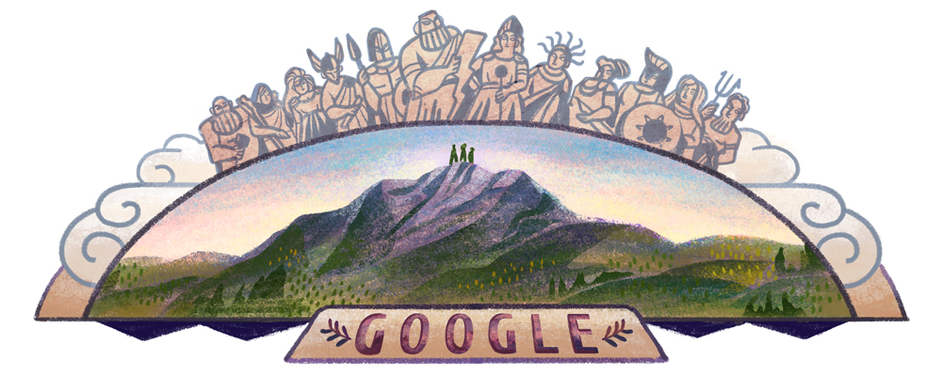
2 ago. 2018
Homenaje al monte Olimpo

Slide 24

1 ago. 2018
Día Nacional de Suiza 2018

Slide 25
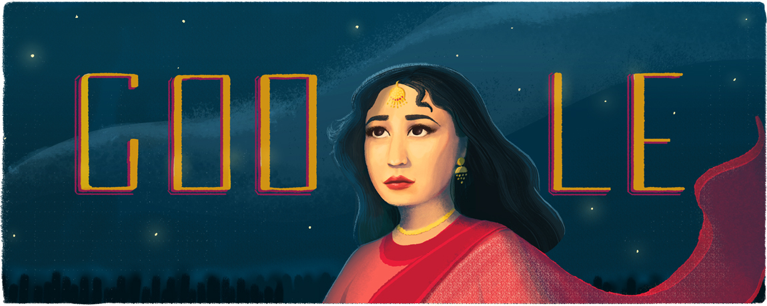
1 ago. 2018
85.º aniversario del nacimiento de Meena Kumari

Slide 26
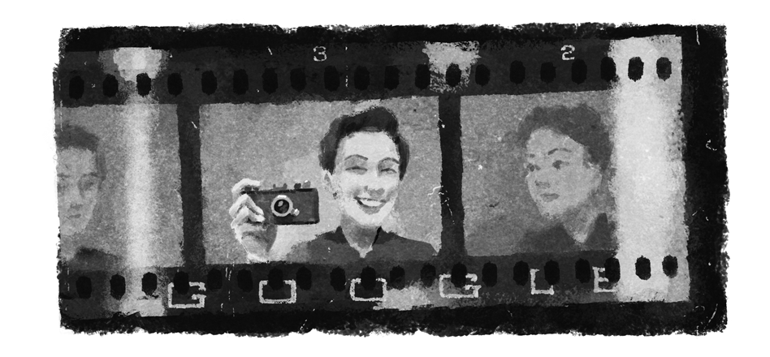
1 ago. 2018
108.º aniversario del nacimiento de Gerda Taro

Slide 27
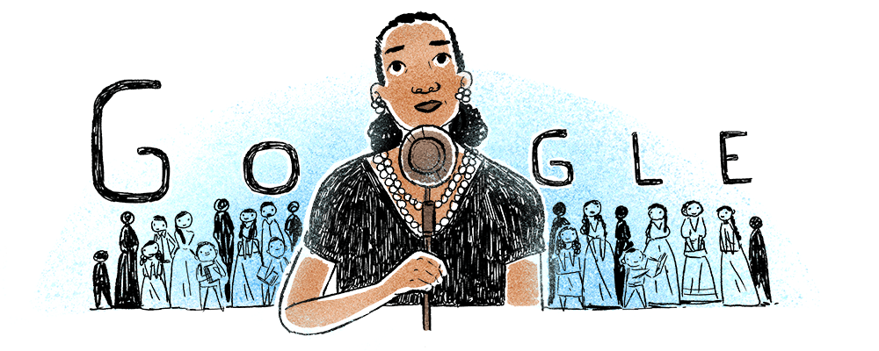
29 jul. 2018
122.º aniversario del nacimiento de María Rebecca Latigo de Hernández

Slide 28

28 jul. 2018
Día Nacional de Perú 2018

Slide 29
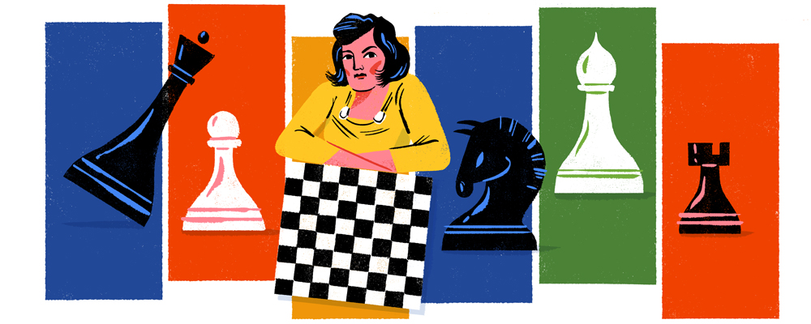
27 jul. 2018
114 aniversario del nacimiento de Lyudmila Rudenko

Slide 30

26 jul. 2018
Día de los Abuelos 2018 (España y Portugal)

Slide 31
¿Quién diseña los doodles?
Existe un equipo de ingenieros e ilustradores (denominados "doodlers") que se encarga de la creación de todos y cada uno de los doodles que ves.

Slide 32

21 jul. 2018
Día Nacional de Bélgica 2018

Slide 33

18 jul. 2018
104 aniversario del nacimiento de Gino Bartali

Slide 34
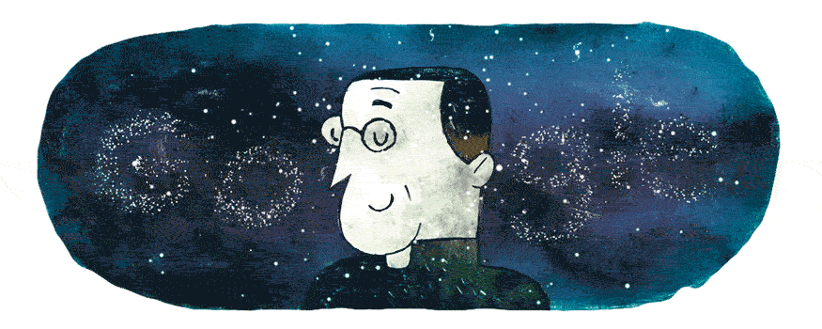
17 jul. 2018
124 aniversario del nacimiento de Georges Lemaître

Slide 35

16 jul. 2018
Celebración de la victoria de Francia en el Mundial 2018

Slide 36
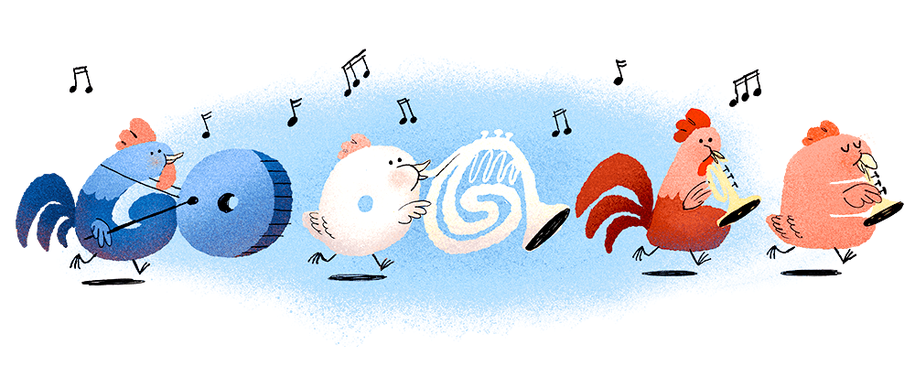
14 jul. 2018
Día de la Bastilla 2018

Slide 37
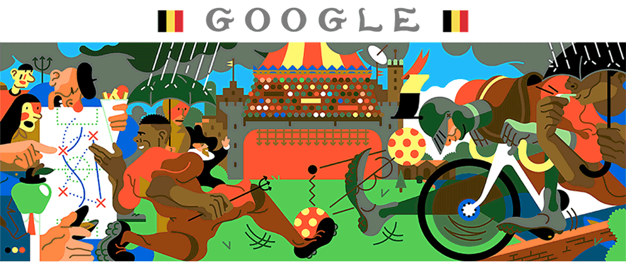
14 jul. 2018
Mundial 2018: día 24

Slide 38
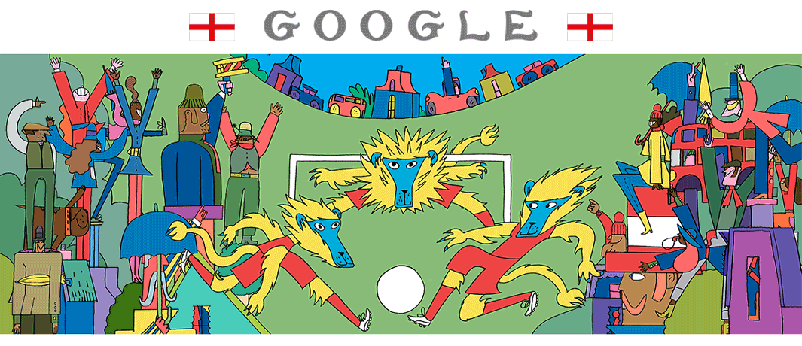
11 jul. 2018
Día 23 del Mundial 2018: Reino Unido

Slide 39
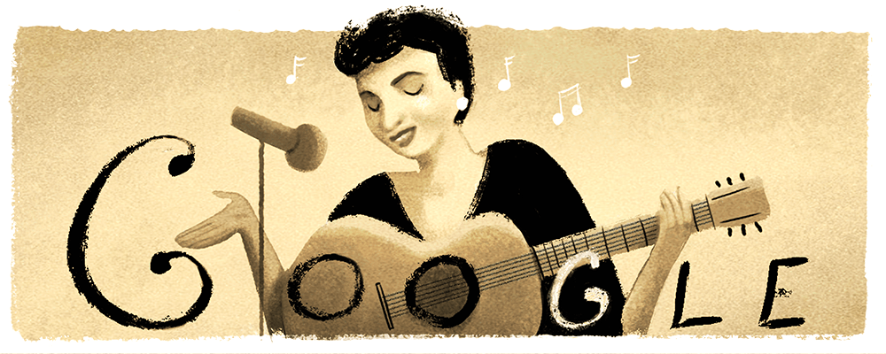
9 jul. 2018
114 aniversario del nacimiento de Carlota Jaramillo

Slide 40
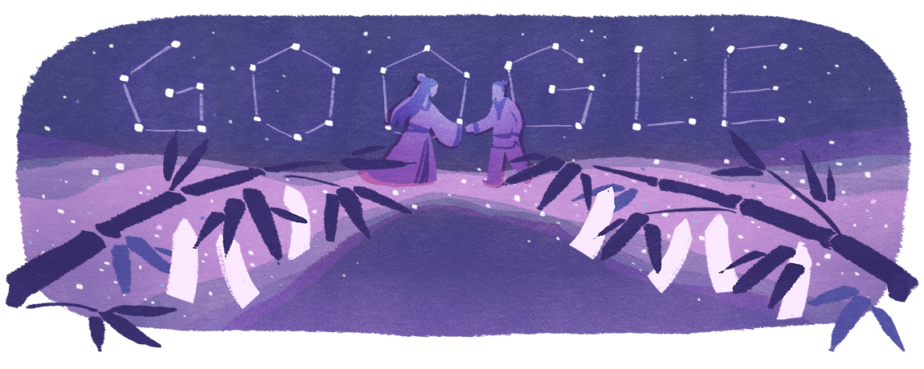
7 jul. 2018
Tanabata 2018

Slide 41
¿Cómo pueden los usuarios de Google o el público enviar ideas para doodles?
El equipo de los doodles está siempre encantado de recibir ideas de los usuarios. Para ello, los usuarios pueden enviar un correo electrónico a la dirección "proposals@google.com" incluyendo ideas para el próximo doodle de Google. El equipo recibe cientos de solicitudes a diario, por lo que lamentablemente no podemos responder a todos los usuarios. De todas formas, te garantizamos que leeremos tu solicitud. :)

Slide 42

5 jul. 2018
Día de la Independencia de Venezuela 2018

Slide 43
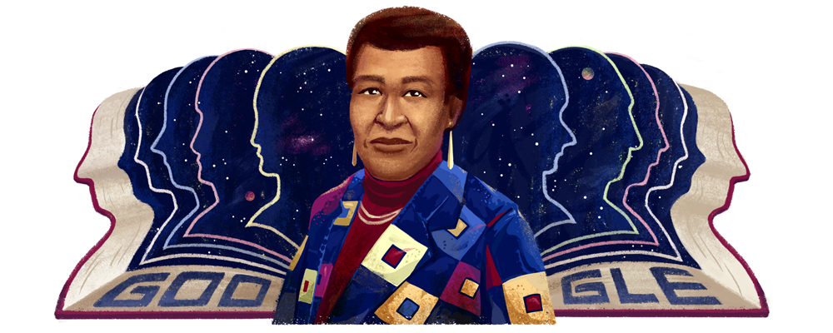
22 jun. 2018
71.º aniversario del nacimiento de Octavia E. Butler

Slide 44
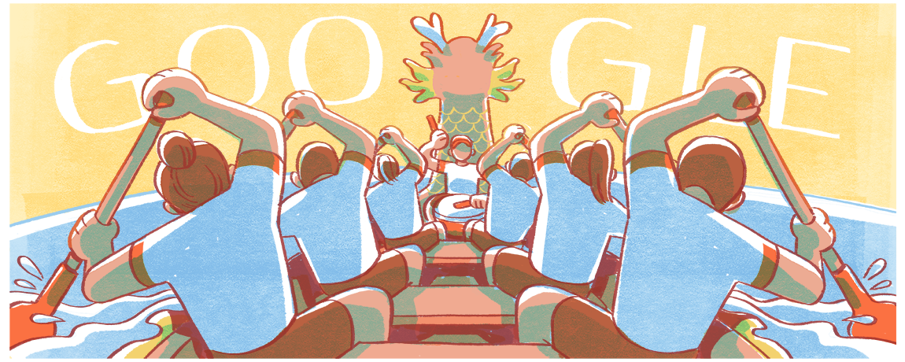
18 jun. 2018
Festival del Barco del Dragón 2018

Slide 45
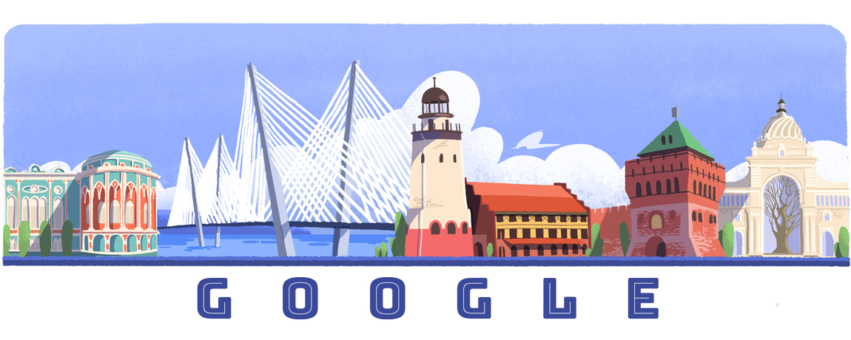
12 jun. 2018
Día de Rusia 2018

Slide 46


Hoy es martes, 09 de octubre de 2018
Ahora mismo son las 11:16 horas.
UN FUERTE
ABRAZO,
QUE TENGAS
UN BUEN DIA

Slide 47









¿Te ha gustado?
Puedes ver más entrando
Aquí
Además puedes recibir powerpoints en tu correo electrónico suscribiéndote aquí:
Esta presentación powerpoint ha sido creada y compartida única y exclusivamente para mispps.com

